Slide 1
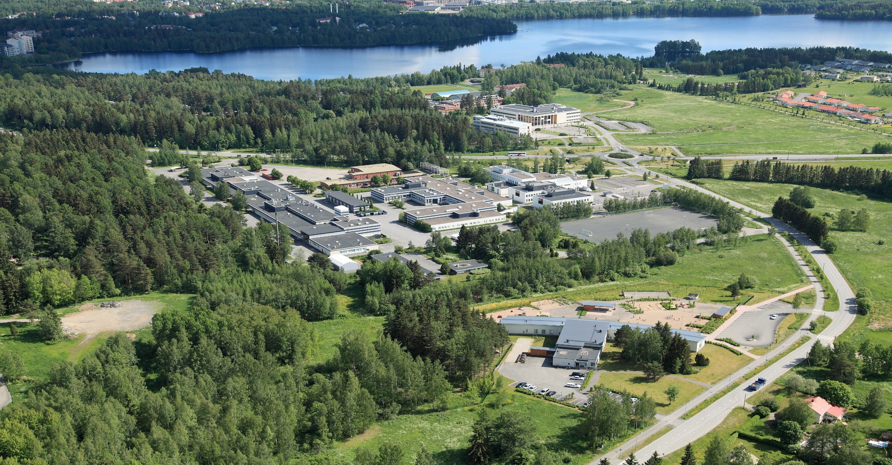
Valkeakosken ammattiopisto
Vanhankyläntie 2
37630 VALKEAKOSKI

Slide 2
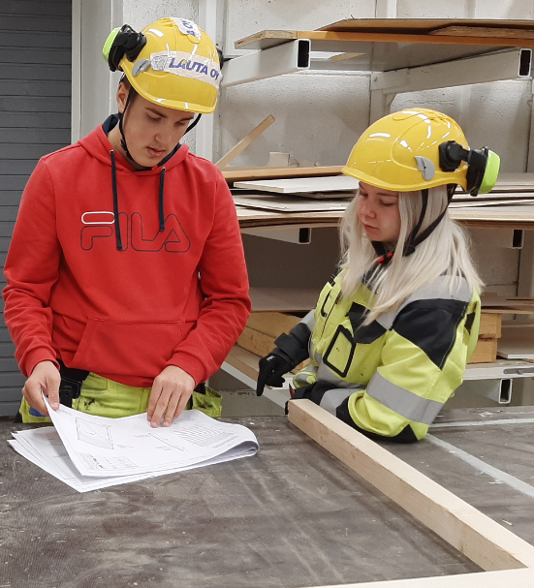
Koulutustarjonta yhteishaku 2021
      Autoalan pt, ajoneuvoasentaja
      Hius- ja kauneudenhoitoalan pt, kampaaja, parturi, kosmetologi, kosmetiikkaneuvoja
      Kone- ja tuotantotekniikan pt, koneasentaja, koneistaja, levyseppähitsaaja
      Liiketoiminnan pt, merkonomi, kansainvälisen kaupan merkonomi
      Pintakäsittelyalan pt, maalari
      Prosessiteollisuuden pt, prosessinhoitaja
      Rakennusalan pt, talonrakentaja
      Ravintola- ja catering-alan pt, kokki
      Sosiaali- ja terveysalan pt, lähihoitaja
      Sähkö- ja automaatioalan pt, automaatioasentaja, sähköasentaja
        soveltuvuuskoe 22.4.2021
      Talotekniikan pt, putkiasentaja
      Tieto- ja viestintätekniikan pt, IT-tukihenkilö
      VALMA – Ammatillisen koulutuksen valmentava koulutus
Hakuaika 23.2.23.3.2021 Opintopolku.fi

Slide 3
Miksi Valkeakosken ammattiopisto?
Sujuvat liikenneyhteydet Lempäälästä
Joka päivä aamupuuro ja oman keittiön valmistama lounas
Monenlaisia uudistettuja oppimisympäristöjä mm. autohuolto, kauneushoitola ja kampaamo työelämän oppimisympäristöjen rinnalla
Opiskelija- ja tutortoiminta, mahdollisuus vaikuttaa oppilaitoksen toimintaan
Kilpailutoiminta, mm. Taitaja-ammattitaidon SM-kilpailut
Kansainvälinen vaihto, mm. Saksa, Viro, Espanja, Italia
Voit opiskella ammattiin ja ylioppilaaksi
Hyvät jatko-opinto mahdollisuudet

Slide 4
Väyläopinnot ammattikorkeakouluun
  Kun opintoihin sisällyttää 30 opintopistettä HAMKin opintoja, niin pääsee suoraan HAMKin opiskelijaksi, ilman pääsykoetta.
    Liiketoiminnan perustutkinto, kansainvälisen kaupan merkonomi ja Hämeen ammattikorkeakoulun International Business koulutus.
    Sähkö- ja automaatioalan perustutkinto, automaatioasentaja ja Hämeen ammattikorkeakoulun Sähkö- ja automaatiotekniikan insinööri koulutus.
    Tieto- ja viestintätekniikan perustutkinto ja HAMK Riihimäen kampus tieto- ja viestintätekniikka, insinööri koulutus.

Slide 5
Hakeutumisvaiheessa
Miettikää yhdessä nuoren vahvuuksia.
Tue nuoren omia valintoja, kiinnostus alaan motivoi opiskelemaan. Keskustelkaa yhdessä, mitä alan työ käytännössä on.
Kaikkia väyliä pitkin pääsee eteenpäin.
Opintojen aikana
Mieti, miten puhut työstä ja työn tekemisestä.
Ole kiinnostunut opinnoista ja kannusta nuorta.
Muista
Kaikki oppiminen kerryttää elämässä tarvittavaa osaamista.
Ruoki unelmia ja uskoa tulevaisuuteen.
Haparointikin on välillä ok.

Slide 6
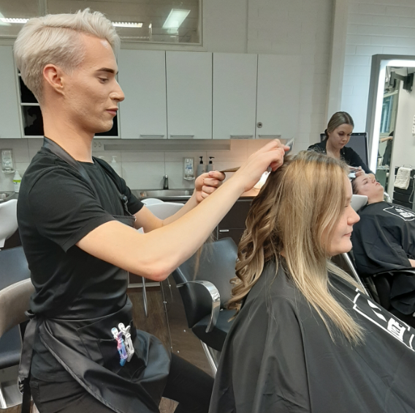
Lisätietoa hakeutumiseen
vaao.fi/yhteishaku
    PowerPoint esittely yhteishaun perustutkinnoista
    Painettu ja sähköinen Yhteishaku 2021 opas
    Tulossa videot tutkintoaloista vuoden 2020 aikana
    Ota yhteyttä!
    Opinto-ohjaaja Hannele Valtonen, 044 706 1109
    Opinto-ohjaaja Minna Mäki, 044 906 0452
    etunimi.sukunimi@vaao.fi

